Slide 1


آیت­الله جعفر سبحانی و
محمد محمدرضایی

Slide 2

استاد: محمد سبحانی نیا

Slide 3




شناسه
رتبه علمی: استاد یار
تالیفات:
جوان وآرامش – جوان و اعتماد به نفس
بررسی مسائل جوانان - راه و رسم زندگی- راه و رسم بندگی – کارکرد دین در زندگی بشر- دعا شناسی-توبه تولدی دوباره – مهدویت و آرامش روان – اخلا ق و فرهنگ اقتصاد مقاومتی
ایمیل ارتباط با استاد:
sobhaninia41@yahoo.com

Slide 4
شناسه درس و آزمون
ارزشيابي
آزمون تستي
6 نمره
آزمون تشريحي
12 نمره
هر غيبت غير مجاز
1نمره منفی
پاسخ به درس یا دوره آموزش مجازی 2نمره
حضور در تمامی کلاسها یا شرکت در بحث
1 نمره
ارائه کنفرانس
2 نمره

Slide 5

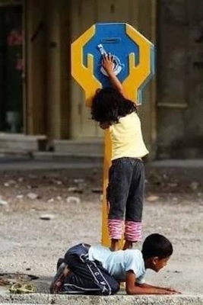

اجزاي دين
بحران انگیزه معطوف به زندگی
اخلاق
32%
عقاید
60%
احکام
8%

Slide 6


بخش اول
انسان و ایمان

Slide 7

1.دعوت قرآن
به خود شناسی
فَلْيَنظُرِ الْإِنسَانُ مِمَّ خُلِقَ (سوره طارق آيه 5) انسان بايد بنگرد كه از چه آفريده شده است.
در جای دیگر می فرماید: يَا أَيُّهَا الَّذِينَ آمَنُواْ عَلَيْكُمْ أَنفُسَكُمْ لاَ يَضُرُّكُم مَّن ضَلَّ إِذَا اهْتَدَيْتُمْ (سوره مائده آيه 105) اى كسانى كه ايمان آورده‏ايد! مراقب خود باشيد! اگر شما هدايت يافته‏ايد، گمراهى كسانى كه گمراه شده‏اند، به شما زيانى نمى‏رساند.
‏
ضرورت خود شناسي

Slide 8
2.تاکیدروایات معصومین بر خود شناسی
امیرالمومنين( ع) مي فرمايد :
‌‌‍«كسي كه به خود شناسي دست يابد به بزرگ ترين سعادت و كاميابي رسيده است. »
‏
ضرورت خود شناسي

Slide 9
3. سفارش دانشمند ان بزرگ بر خود شناسی
از نظرات اساسی سقراط حکیم خود شناسی بوده و کانت فیلسوف بزرگ مغرب زمین گفته است:
انسان قبل از هر چیز باید به ارزیابی و شناخت دقیق خود بپردازد.
»
‏
ضرورت خود شناسي

Slide 10
1. مقدمه کمال انسانی
زیرا اگر آدمی قبل از هر چیز خود را بشناسد بهتر می تواند از سرمایه های وجودی خود بهره ببرد.
‏
فوائد خود شناسي

Slide 11
2. مقدمه جهان شناسی
انسان برای تعامل با جهان خارج ابتدا باید خود و ابزار و حدود ابزار شناخت خود را بشناسد.
امير المومنين (ع) :
«كيف يعرف غيره من يجهل نفسه»کسی که خود را نمی شناسد چگونه غیر خود را تواند شناخت؟
‏
فوائد خود شناسي

Slide 12
3. مقدمه خداشناسی
زیرا اولا؛فطرت آدمی با خداوند عجین است و دعوت به خودشناسی، دعوت به خداشناسی است.
ثانیا؛ با خودشناسی انسان وابستگی خود را به خداوند درک میکند. قرآن كريم :يَا أَيُّهَا النَّاسُ أَنتُمُ الْفُقَرَاءُ إِلَى اللَّهِ وَاللَّهُ هُوَ الْغَنِيُّ الْحَمِيدُ اي مردم شما به خدا نياز منديد و خدا بي نياز ستودني است.(سوره فاطر آيه 15)
ثالثا؛ انسان با خودشناسی به ناظمی حکیم و عالم پی می برد.
‏
فوائد خود شناسي

Slide 13
4.حلال مشکلات انسان
انسان معاصر بحران های دارد که بسياري از آنها ناشي از جهل و خود نا شناسي او است. بحران هاي فرا روي انسان معاصر عبارتند از:
1.بحران معرفتی 2. بحران اخلاقی 3. بحران روانی
‏
فوائد خود شناسي

Slide 14

1.بحران معرفتی
انسان معاصربا وجود انفجار اطلاعات به دلیل روی آوردن به نظریاتی چون ؛
تجربه گرایی (آمپریسم) وعقل گرایی(راسیونالیسم)
دچار تحیر معرفتی شده است .
‏
بحرانهای انسان معاصر

Slide 15
آمپریسم
تجربه گرایی(آمپریسم )تنها ابزار شناخت را حس و تجربه حسی می داند و معتقد است:داده های عقلی و شهودی فاقد اعتبار می باشند. جان لاک و دیوید هیوم از فیلسوفان تجربه‌گرا هستند.
‏
1.بحران معرفتی

Slide 16
راسیونالیسم
عقل گرایی (راسیونالیسم) بیشتر به ابزار عقل تاکید کرده است. شرط پذیرش دین را عقلانیّت گزاره‌های آن می‌دانند. پایه گذار این اندیشه،دکارت است.
نتیجه این دو نظریه:
سرگردانی در حوزه مسائل ماوراء طبیعت که قابل تجربه و استدلال عقلی نیست، می باشد.
‏
1.بحران معرفتی

Slide 17

1.بحران روانی
انسان معاصر به رغم پیشرفت های علمی، نتوانسته است مشکلات روحی و روانی انسان را درمان نمایند و به آرامش برسد . هرچند تاحدی به آسایش رسیده است.نتیجه خدا فراموشی،خود فراموشی است .
‏
بحرانهای انسان معاصر

Slide 18
خداوند تعالی می‌فرماید: «وَلَا تَکونُوا کالَّذِینَ نَسُوا اللَّهَ فَأَنسَاهُمْ أَنفُسَهُمْ أُوْلَئِک هُمُ الْفَاسِقُونَ؛ (سوره حشر/ آیه۱۹)
مانندکسانی نباشید که خدا را فراموش کردند و خدا نیز آن‌ها را به خود فراموشی گرفتار کرد، آن‌ها فاسقانند».

Slide 19
3. بحران اخلاقی:
انسان معاصر به دلیل روی آوردن به برخی از نظریات مانند:
لذت گرایی ، سودگرایی و نسبت گرایی،
دچار بحران های اخلاقی مانند: میگساری، شهوترانی، همجنس بازی، اعتیاد ، شده است.
ریشه این بحران، غفلت از بعد غیر مادی انسان و ماده گرايي و لذت طلبي بشرمي باشد
‏
بحرانهای انسان معاصر

Slide 20
1.دین و بحران معرفتی
دين راههاي شناخت انسان را منحصر به ابزار حسي نكرده بلكه علاوه بر حس ،عقل و قلب ، وحي را نيز براي شناخت جامع و برتر معرفي مي كند.
از این طریق انسان مي تواند با کمک دو بال عقل و وحی ،به شناخت كامل و مطمئن رسیده و از بحران معرفتي نجات یابد.
نقش دین در حل بحران های انسان

Slide 21
2. دین و بحران اخلاقی
دین از دو جهت با بحران اخلاقی برخورد می کند :
1.دین پشتوانه محکمی برای اخلاق است.
2.پیامبران از طریق موعظه و ارائه الگو، مردم را به رعایت اخلاق دعوت می کنند. پيامبر اسلام مي فرمايد :انما بعثت لاتمم مکارم الاخلاق من براي تکمیل اصول اخلاقی مبعوث شده ام .
.
نقش دین در حل بحران های انسان

Slide 22
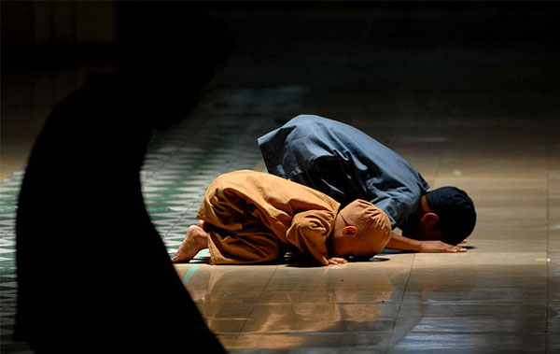
3.دین و بحران روانی
دین با تاکید بر یاد خدا انسان را از بحران هویت و احساس تنهایی نجات می بخشد.
قرآن مجید می فرماید:
الا بذکر الله تطمئن القلوب دل آرام گیرد به یاد خدا. (سوره رعد آيه 28)
و نيز مي فرمايد:
و من اعرض عن ذكري فان له معيشة ضنكا هرکس از یاد من رویگردانی نماید برای او زندگی تاریکی خواهد بود.(سوره طه آيه 124)
.
نقش دین در حل بحران های انسان

